Slide 1
程序返回第一段继续运行
纬密11纬/厘米
过渡
纬密13纬/厘米
过渡
纬密15纬/厘米
过渡
减速
过渡
第一段
第三段
第二段
加速
35纬
加速
200纬
减速
250纬
第四段
50纬
300纬
30纬
35纬
0纬
第三段250纬运行完以后
程序判断第四段是不是有设置纬数，如果是0程序返回到第一段，如果有设置程序往下运行
第一段200纬运行完以后
程序开始往下运行到最后一纬
200纬时开始往下运行过渡减速
第二段300纬运行完以后
程序开始往下运行到过渡
第四段为0所以后面不管那一段
设置参数程序多不会往下运行
过渡50纬内减速
纬数控制减速时间
过渡50纬内加速
纬数控制加速时间
过渡50纬内减速
纬数控制减速时间
程序一直往下运行，每运行一段判断下一段包括过渡有没有设置参数，下一段过渡，或者第二段，
只要那一段设置为0程序就从现在运行段，最后一纬开始返回
注：纬密设置数值越大，伺服电机速度越慢，相反，纬密设置数值越小电机速度越快
1，速度快了直线运行距离快了，那么1厘米内接收的主轴圈信号也就少了，所以比方说同样
机械主轴运行10圈，伺服电机速度快了滚筒直线距离也长了，伺服电机速度慢了滚筒和直线
距离也就短了。所以，设置的纬密参数就是直接控制伺服电机的速度。
备注：机械主轴是有另外电机传动，机械主轴安装编码器，电机转一圈，编码器600线，也就是一圈600个脉冲信号。
600个脉冲信号就是等于纬数运行了1纬，但是我们还不知道这个1纬直线距离已经运行多少mm。那么直线要求是1厘
米内运行多少纬就是在1厘米内需要多少个脉冲，公式：1厘米直线距离/纬密纬数=每一纬多少mm

Slide 2
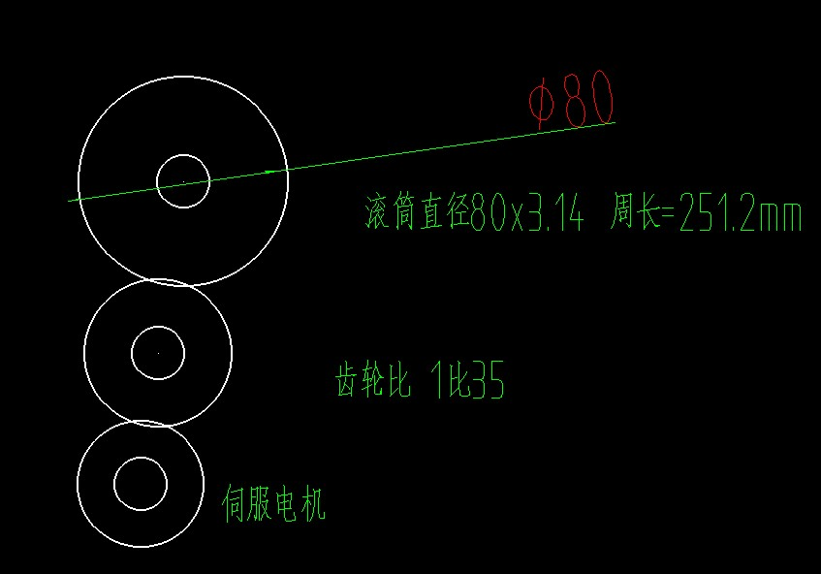
1比63
伺服电机63圈滚筒1圈
不好意思：具体公式我也不知道怎么计算，我的土办法，伺服驱动器设置一圈1000脉冲 分子1 分母10 ，然后设置一个可调的齿轮比控制脉冲数，通过实地现场进行对比设置，设定到适合的速度，就是说：纬密数加大电机速度要慢，纬密数减少电机速加快。那么纬密知道滚筒一圈周长是251.2 /齿轮比63=伺服电机转一圈运行直线
距离0.2563mm ，那么现在计算直线距离1厘米=10mm 要在10纬完成，就是说机械主轴转10圈，完成直线运动长度10mm 现在计算滚筒10mm 伺服电机需要转多少转，10mm/0.2563=伺服电机需要转39.01圈，【动作在机械主轴10圈【也就是纬密数10纬/厘米】内完成】伺服电机39.01/机械主轴10圈=【机械主轴运转一圈伺服电机需要运动3.9圈】。
机械主轴一圈600脉冲=6000脉冲，伺服电机一圈1000脉冲=3900个脉冲。那么现在我们就在系统设置里面设定【齿轮比63 】改变他的值来调整输出的长度精度。
公式：1厘米伺服电机圈数39.01/纬密=伺服电机需要运行的圈数*脉冲数=实际需要的脉冲数
（39.01/纬密12.5）*驱动器脉冲1000=3120.8脉冲，1厘米纬密12.5实际伺服电机需要3120.8脉冲

